Slide 1

Lotus Engineering Software
Lotus Engineering Software(Lesoft) – пакет программ для расчета различных параметров транспортного средства, одной из таких программ является Lotus Vehicle Simulation.
Lotus Vehicle Simulation – это программа моделирования, способная прогнозировать полную производительность системы автомобиля.
Программа используется для расчета:
Ускорения по прямой и максимальная скорость
Расход топлива и выбросы вредных веществ( как в стационарном, так и в динамическом режиме)
Определение возможностей движения на треке

Slide 2
Машина рм800Т в 3д

Slide 3
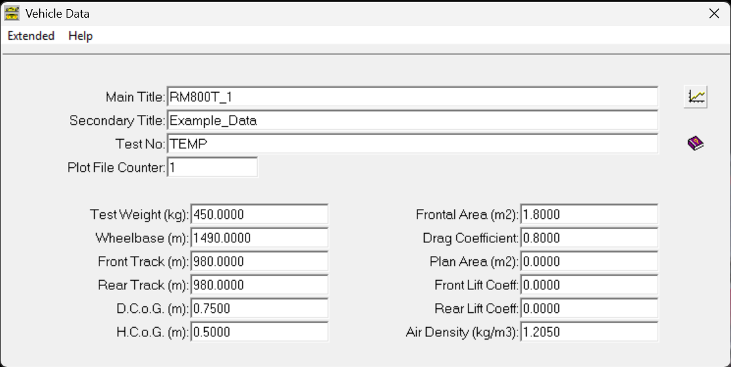
Ввод параметров транспортного средства

Slide 4
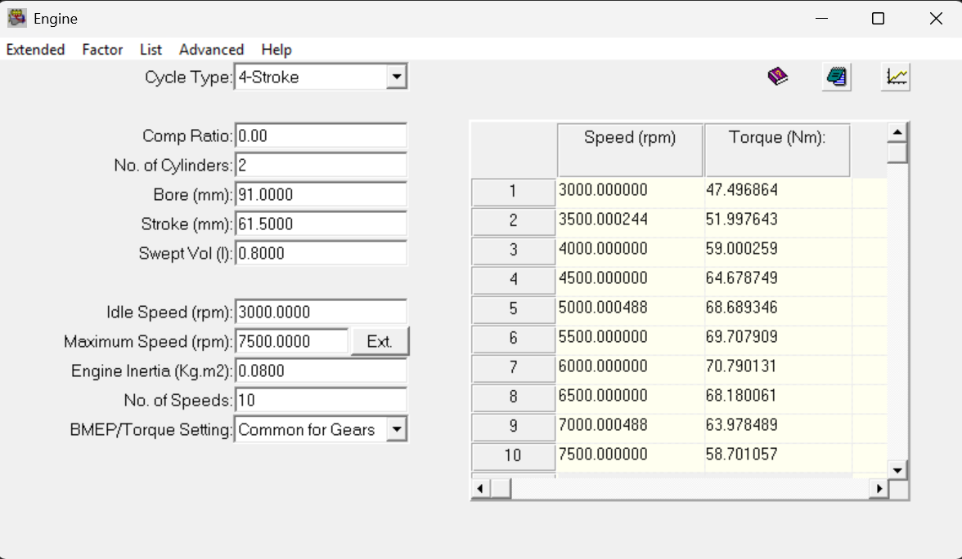
Ввод параметров силового агрегата

Slide 5
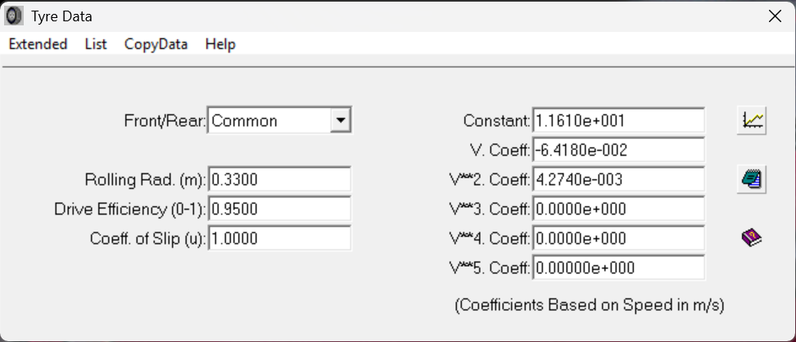
Ввод параметров шин

Slide 6
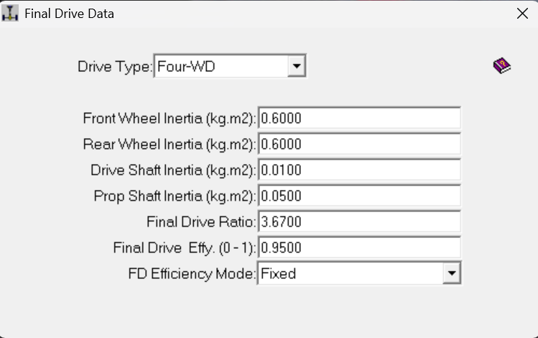
Ввод параметров трансмиссии

Slide 7
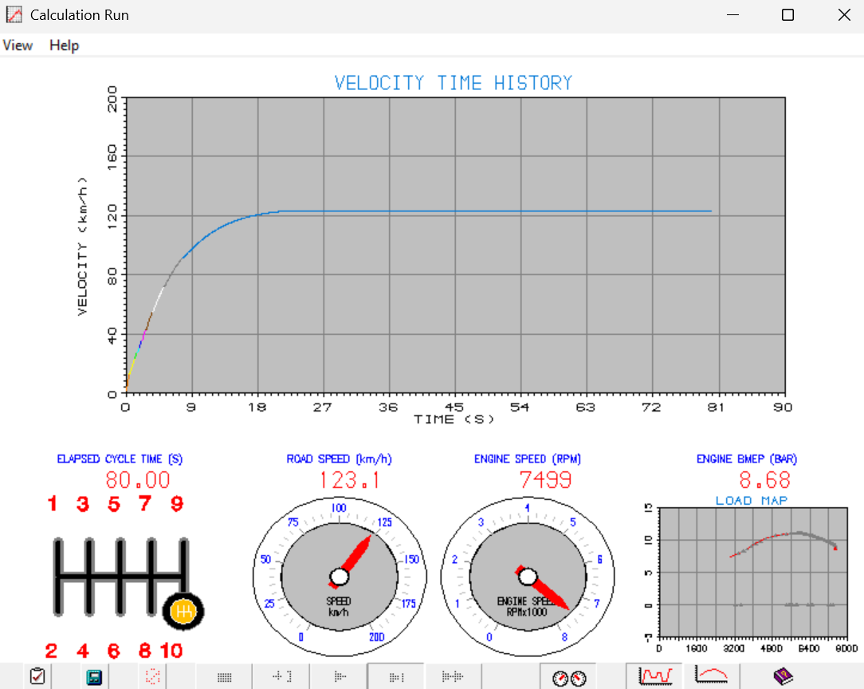
Расчет параметров

Slide 8
Текстовые результаты
RM800T_1
Результаты
Ускорение транспортного средства( с буксованием)
Измеренное время цикла. . . 80.0 s
Пройденное расстояние (м) . 2551.8 м
Пройденное расстояние (км) . 2.552 km
Пройденное расстояние (miles) . 1.586 miles
Использованная мощность . 43.33 kw
Количество выполненных переключений 9
км/час | Время(с) | Передаточное число | Обороты двигателя
0 - 10 | 0.302 | 8,885 | 3591
0 - 20 | 0.934 | 8,300 | 4996
0 - 30 | 1.679 | 6,830 | 6170
0 - 40 | 2.454 | 5,120 | 6159
0 - 50 | 3.196 | 4,439 | 6663
0 - 60 | 4.057 | 3,410 | 6132
0 - 70 | 4.932 | 3,410 | 7143
0 - 80 | 6.108 | 2,730 | 6529
0 - 90 | 7.438 | 2,730 | 7336
0 - 100 | 9.492 | 2,046 | 6103
0 - 110 | 12.169 | 2,046 | 6710
0 - 120 | 17.395 | 2,046 | 7315
миль/час | Время(с) | Передаточное число | Обороты двигателя
0 - 10 | 0.702 | 8,300 | 4009
0 - 20 | 1.900 | 6,140 | 5950
0 - 30 | 3.079 | 4,439 | 6436
0 - 40 | 4.420 | 3,410 | 6576
0 - 50 | 6.163 | 2,730 | 6567
0 - 60 | 8.764 | 2,046 | 5893
0 - 70 | 13.136 | 2,046 | 6871

Slide 9
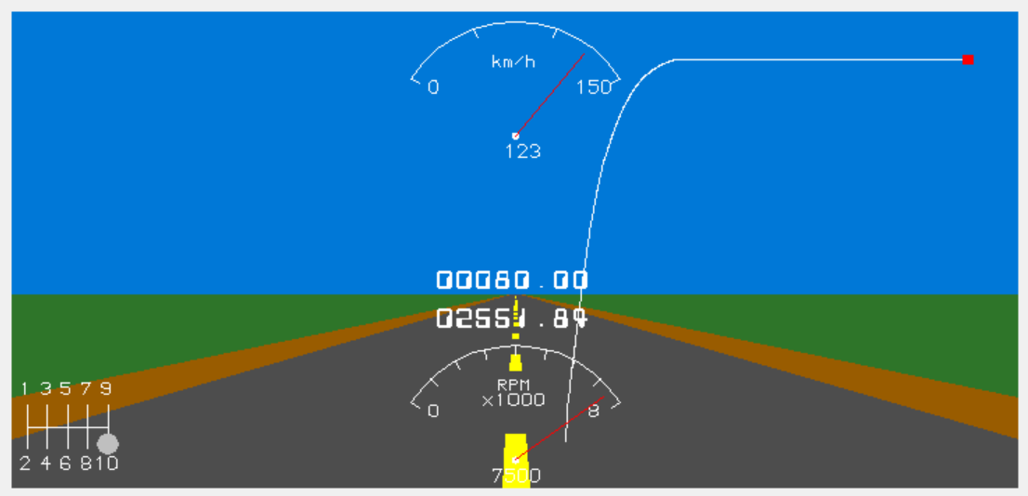
3Д визуализация выполненного расчета

Slide 10
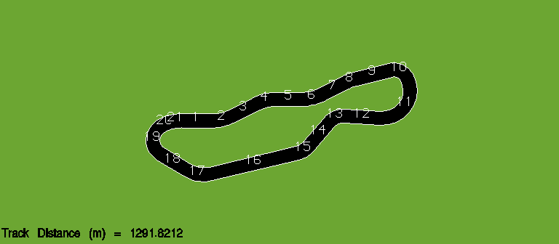
Также есть функция расчета движения по треку
RM800T_1
Example_Data
RESULTS
~~~~~~~
Lotus (South) Track Simulation
Total Cycle Time . . . 106.7 s
Lap Time (standing start) . 55.424 s
Lap Time (flying lap) ..... 51.382 s
Dist Travelled (nom) . 2586.0 m
Dist Travelled (nom) . 2.586 km
Dist Travelled (nom) . 1.607 miles
Mean Power Developed . 30.61 kw
Default Gear Shift Map
No. of Gear Changes 28

Slide 11
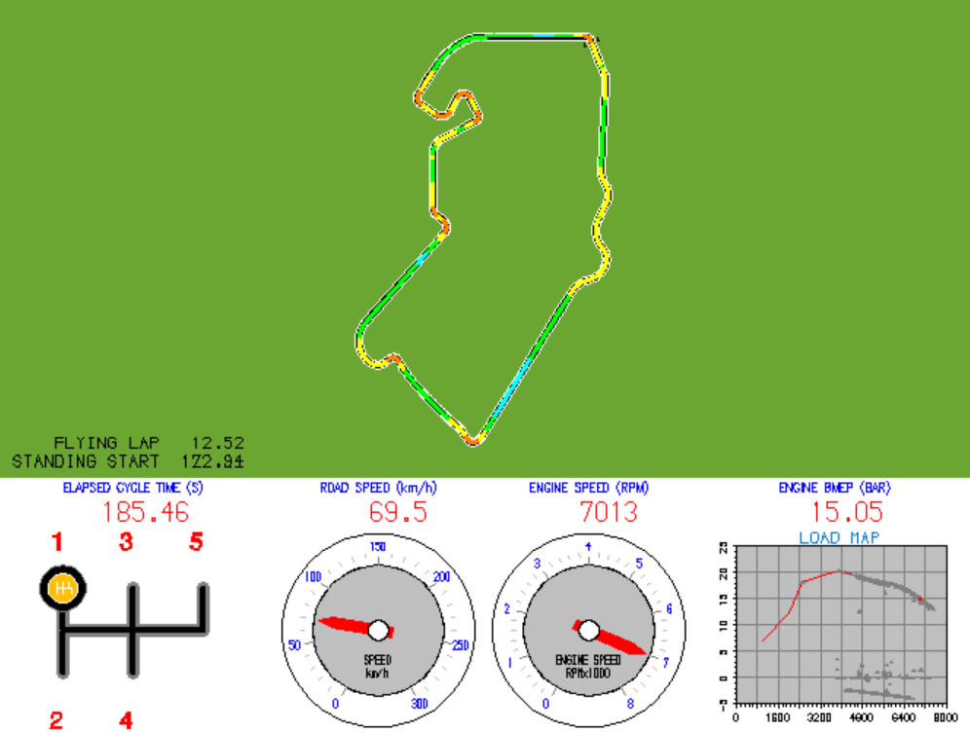

Slide 12
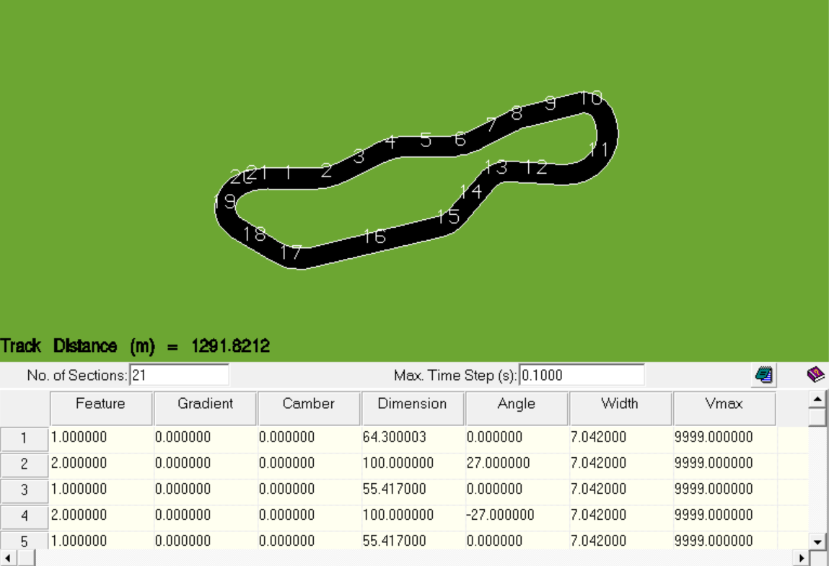
Есть возможность создания собственного трека при помощи инструмента построения треков

Slide 13
Добавить про расход топлива и про расчет выбросов

